Slide 1
Использование краеведческих ресурсов в патриотическом и духовно-нравственном воспитании

Slide 2
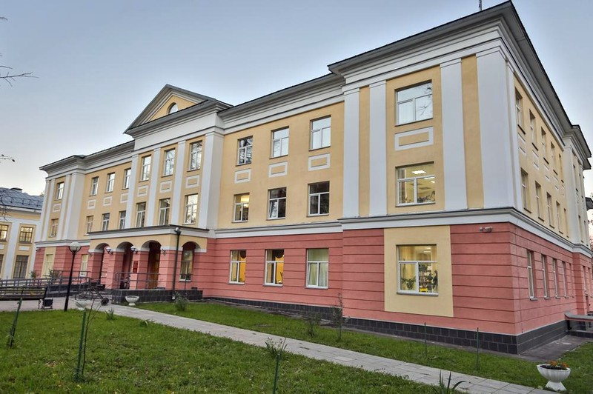
Кировская областная научная библиотека им. А. И. Герцена
Научно-исследовательский
Центр регионоведения
(открыт в 2012 году)

Slide 3
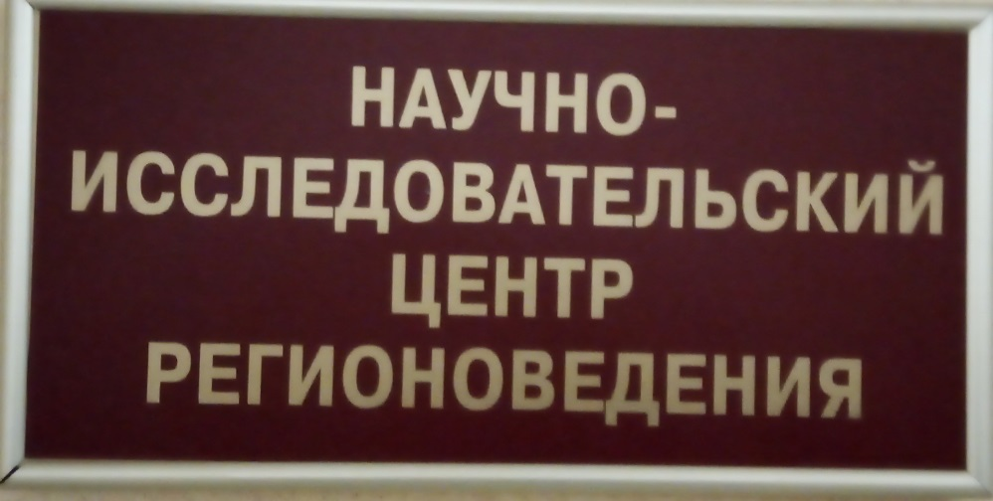
* Разработка научно-исследовательских проектов, связанных с изучением и сохранением историко-культурного наследия
Вятского края;
* Введение в научный оборот новых документов по истории
Вятского края;
* Популяризация культурного наследия региона;
* Оказание методической и консультативной помощи организациям и краеведам по вопросам изучения истории
Кировской области.
Основные направления деятельности

Slide 4
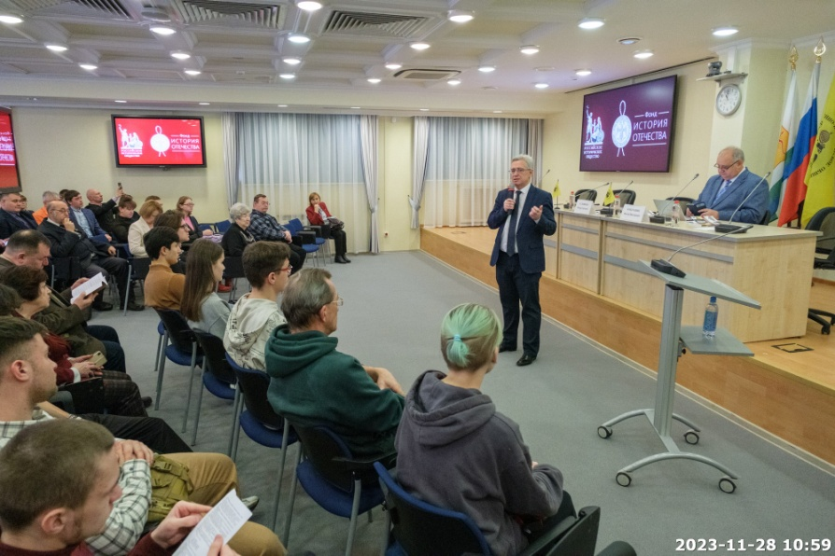
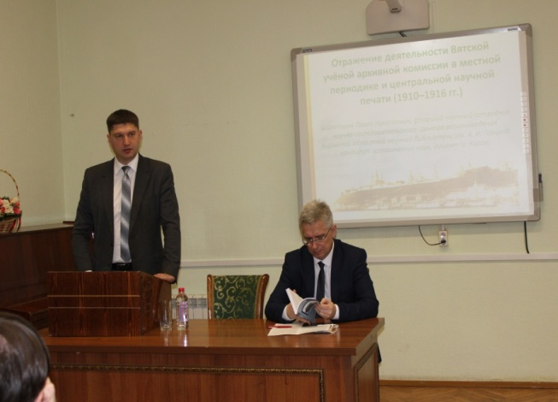
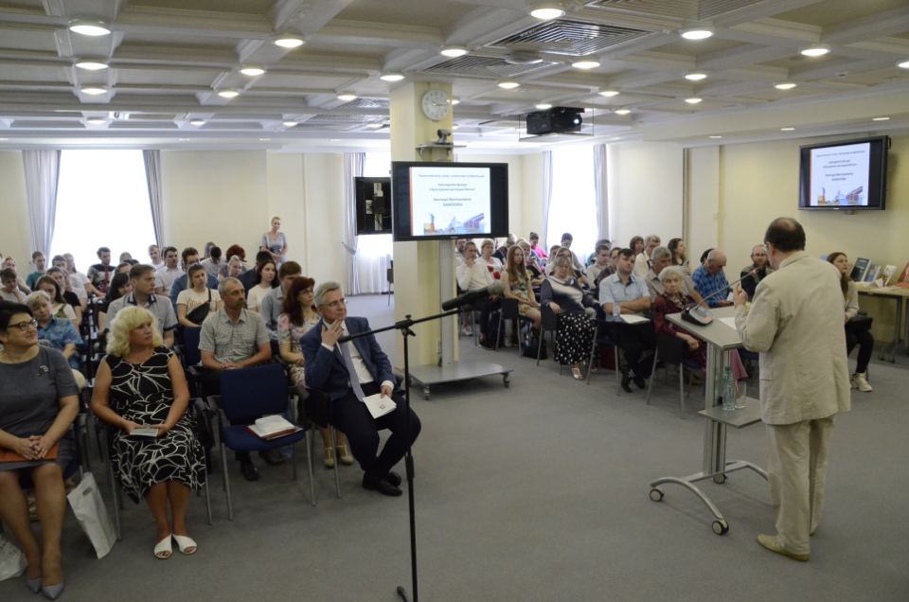
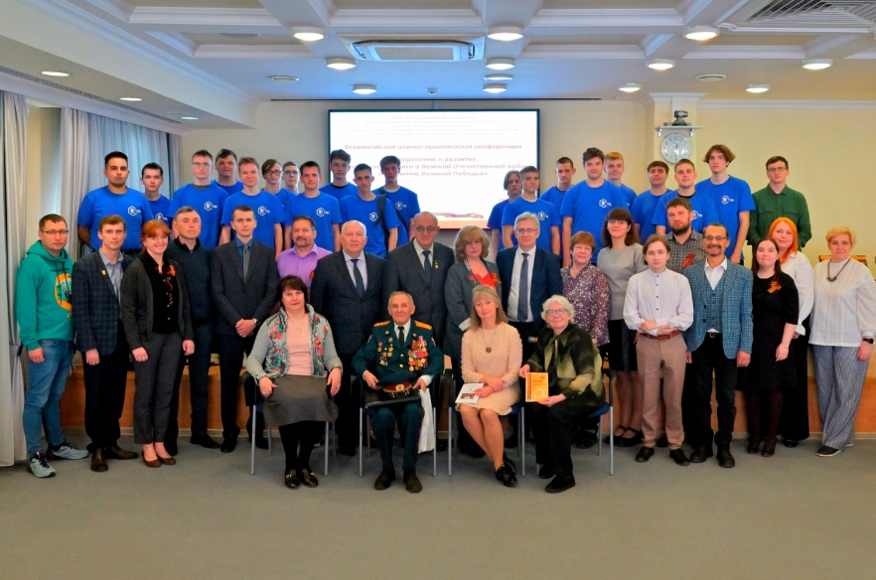

Проведение научных конференций

Slide 5
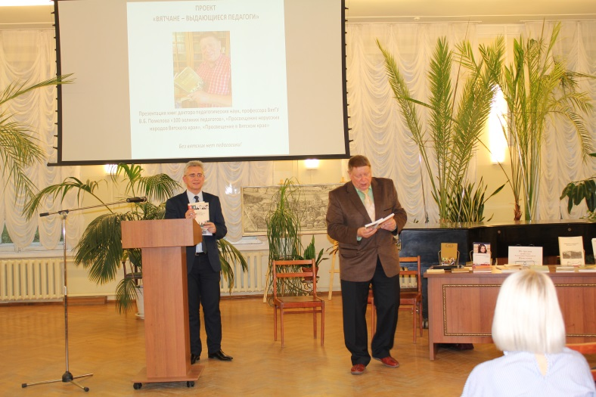
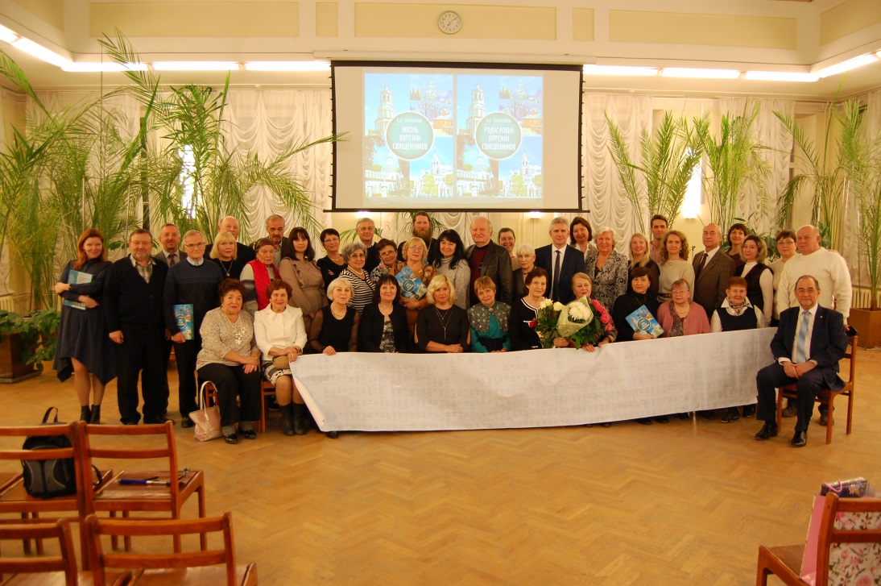
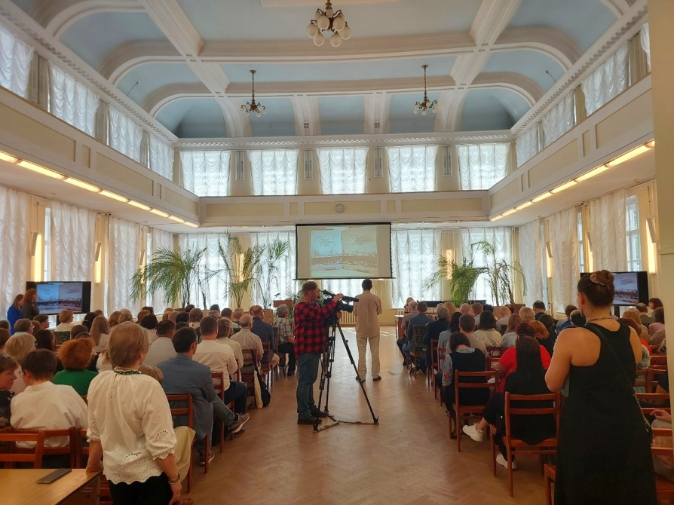
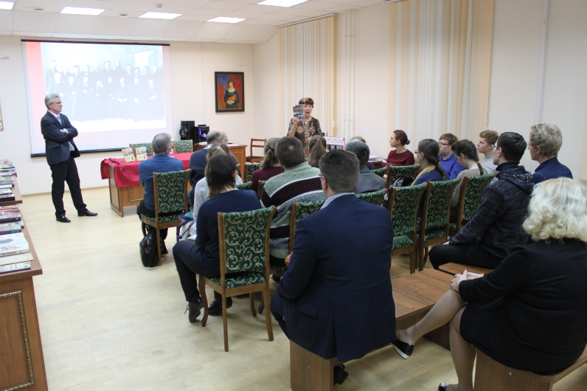
Организация презентаций книжных изданий

Slide 6
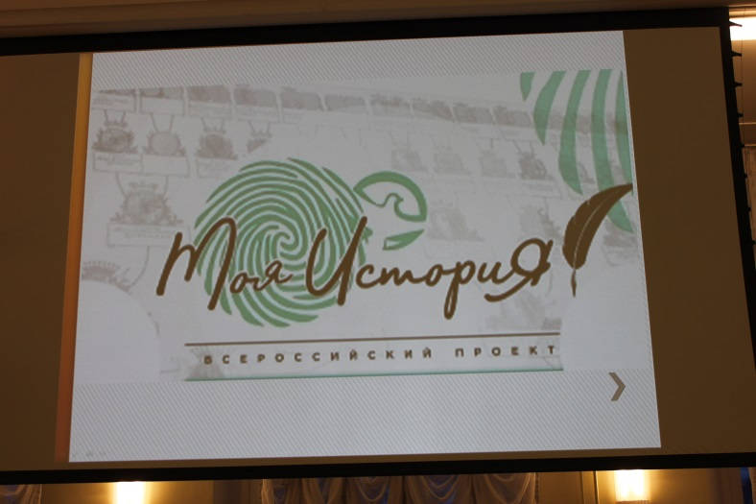
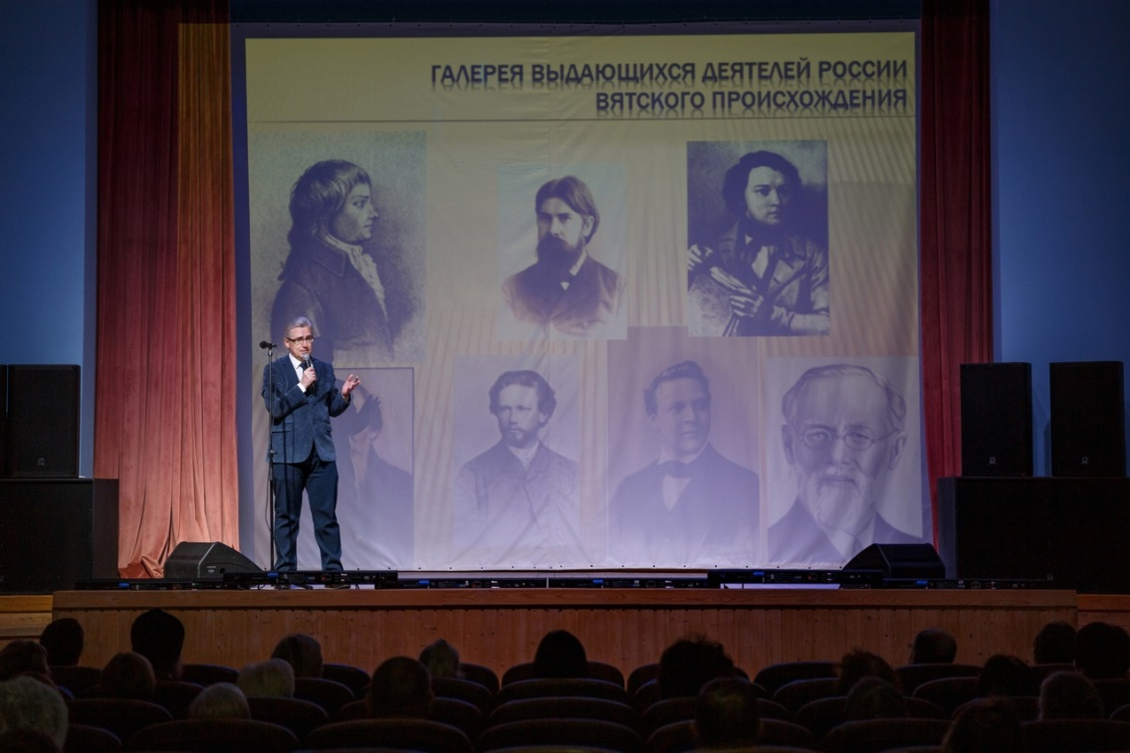
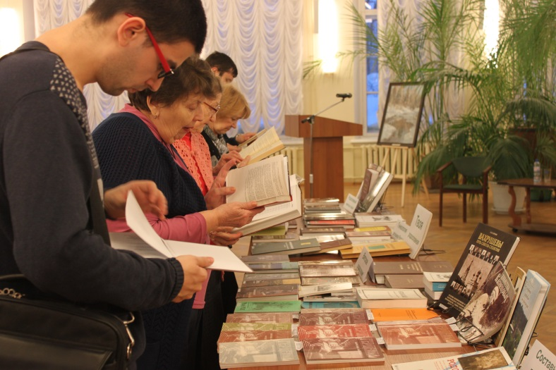
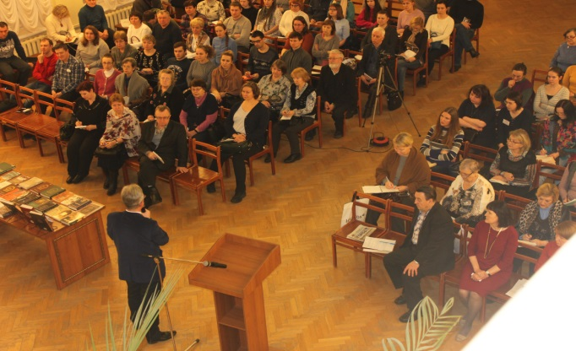
Проведение лекций и занятий по истории Вятского края, творческих встреч, конкурсов исследовательских работ, организация книжных выставок

Slide 7

Наши издания
Центр регионоведения выпускает тематические сборники, сборники научных конференций, монографии

Slide 8


Сборники, посвящённые памятным датам российской истории

Slide 9


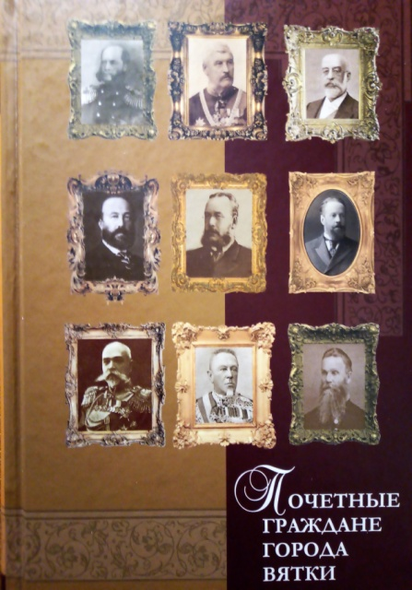

Сборники, посвящённые известным деятелям Вятского края

Slide 10
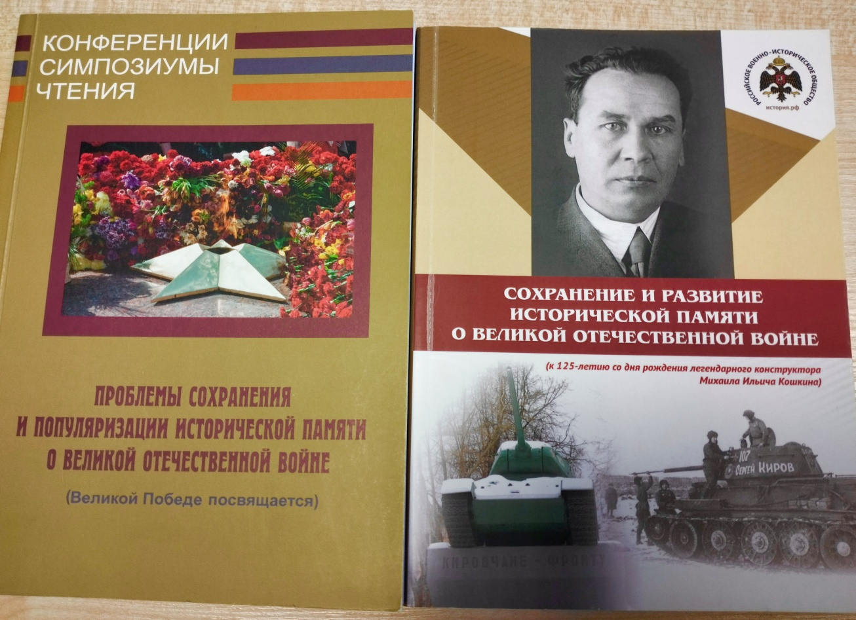
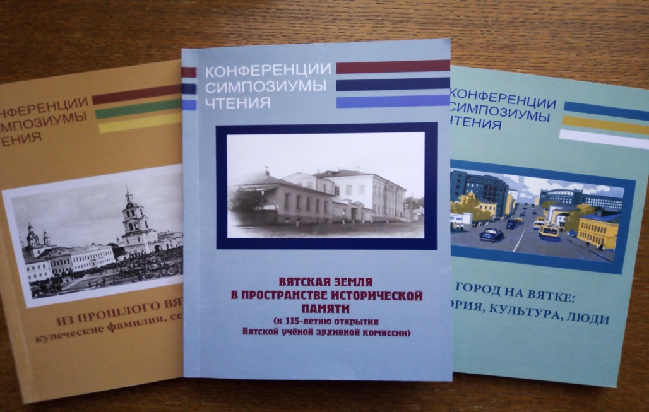
Сборники материалов научных конференций

Slide 11

Основное периодическое издание Центра – «Вятский исторический сборник»

Slide 12

С краеведческими ресурсами Центра можно ознакомиться на сайте Кировской областной научной библиотеки им. А. И. Герцена: http://herzenlib.ru/regionovedenie/

Slide 13
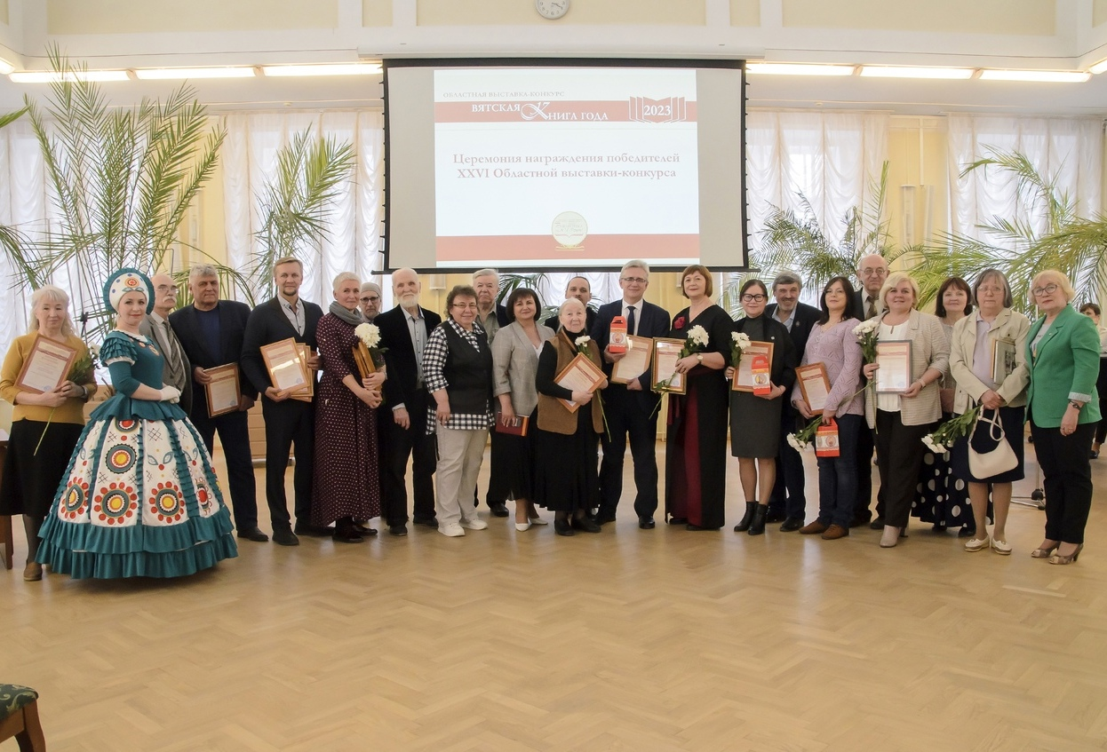
Спасибо за внимание!

